Slide 1

WebService实战
讲师：周阳 2016.04V1.1

Slide 2
WebService实战
课程整体介绍

Slide 3
本节课程概览1
1
本门课程总体介绍
2
WebService概述及实际运用
3
主流WebService框架介绍
4
CXF介绍HelloWorld

Slide 4
本节课程概览2
5
Soap协议+TCP/IPMoniter监控
6
WSDL文件解析
7
JAXB
8
JAX-WS

Slide 5
本节课程概览3
9
Spring整合CXF
10
Restful Web Services(JAX-RS)
11
总结

Slide 6
1
本门课程总体介绍

Slide 7
WebService的简介
WebServcie的运行模式和整体结构
WebService在企业中的运用
SOAP(Simple Object Access Protocal)简单对象访问协议
WSDL(Web Service Definition Language)Web服务描述语言与结构分析
UDDI(Universal Description Discovery Integration)统一描述、发现和集成
CXF的介绍和应用(定义概念、 JAXWS、JAXB等常用技术、与Spring整合等)

Slide 8
2
WebService概述及实际运用

Slide 9
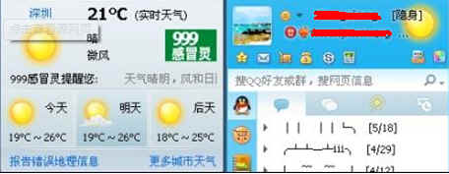

场景描述
淘宝购物
天气查询

Slide 10
解决问题
不同系统、不同平台、不同语言之间的通信访问和调用
应用程序的集成，不同业务的整合
WebService

Slide 11
WebService概述
WebService的定义/什么是WebService
WebService运行与访问过程
WebServic核心组件

Slide 12
WebService的定义
Web服务是一种服务导向架构的技术，通过标准的Web协议提供服务，目的是保证不同平台的应用服务可以互操作。
表面上看WebService就是一个应用程序，它向外界暴露出一个能够通过Web进行调用的方法API，能用编程的方法通过Web调用来实现某个功能的应用程序。
深层次上看WebService是一种新的Web应用程序分支，它们是自包含、自描述模块化的应用，可以在网络中被描述、发布、查找以及通过Web来调用。

Slide 13
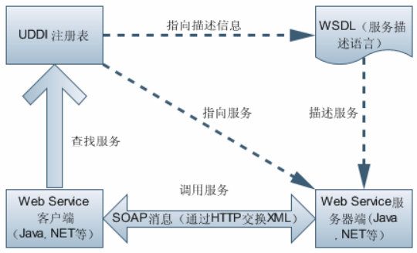
WebService运行与访问过程
点餐例子

Slide 14
WebService核心组件
XML和HTTP
SOAP： 简单对象访问协议
WSDL： WebService描述语言
UDDI：统一描述、发现和集成协议

Slide 15
3
WebService主流框架简介

Slide 16
WebService主流框架简介
Axis1
Axis2
WebService
XFire
CXF
天上飞的理念，必然有落地的产品实现

Slide 17
AXIS
Axis（Apache eXtensible Interaction System）阿帕奇可扩展交互系统
是一款开源的WebService运行引擎，本质上就是一个SOAP引擎，提供创建服务器端、客户端和网关SOAP操作的基本框架。
Axis分为1.x系列和2系列，两个系列体系结构和使用上有较大的区别，相对而言，Axis1.x更加稳定，文档也比较齐全。
官网：http://axis.apache.org/

Slide 18
XFire
XFire 是下一代的java SOAP 框架。XFire 提供了非常方便的API，使用这些API 可以
开发面向服务(SOA)的程序。它支持各种标准，性能优良（基于低内存的STAX 模型）。
官网：http://xfire.codehaus.org/

Slide 19
CXF
Apache CXF = Celtix + XFire
Apache CXF 的前身叫 Apache CeltiXfire，现在已经正式更名为 Apache CXF 了，以下简称为 CXF。CXF 继承了 Celtix 和 XFire 两大开源项目的精华，提供了对 JAX-WS 全面的支持，并且提供了多种 Binding 、DataBinding、Transport 以及各种 Format 的支持，并且可以根据实际项目的需要，采用代码优先（Code First）或者 WSDL 优先（WSDL First）来轻松地实现 Web Services 的发布和使用。Apache CXF已经是一个正式的Apache顶级项目。
官网：http://cxf.apache.org/

Slide 20
4
CXF之HelloWorld

Slide 21
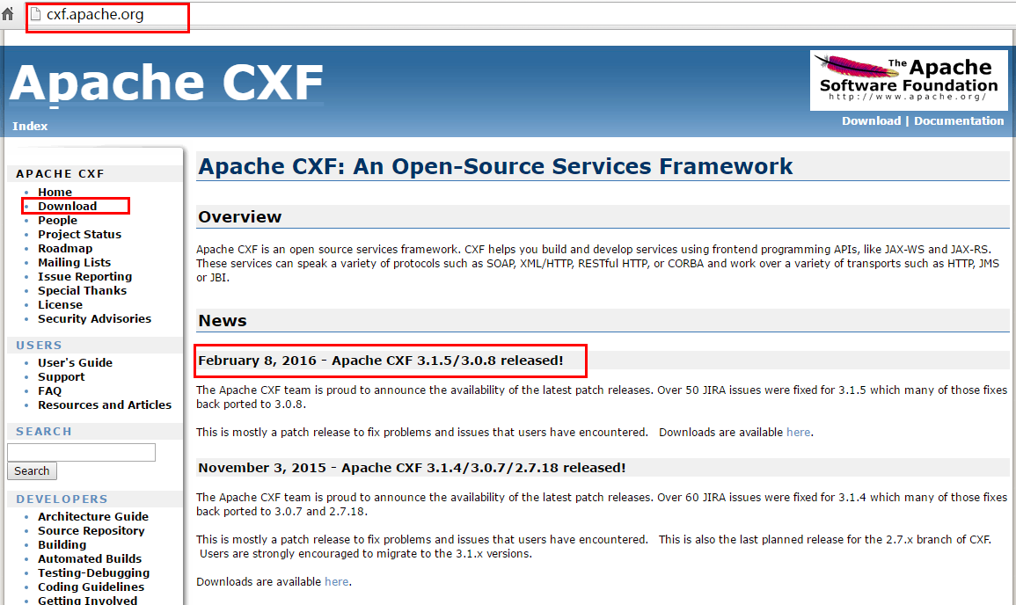
CXF官网

Slide 22
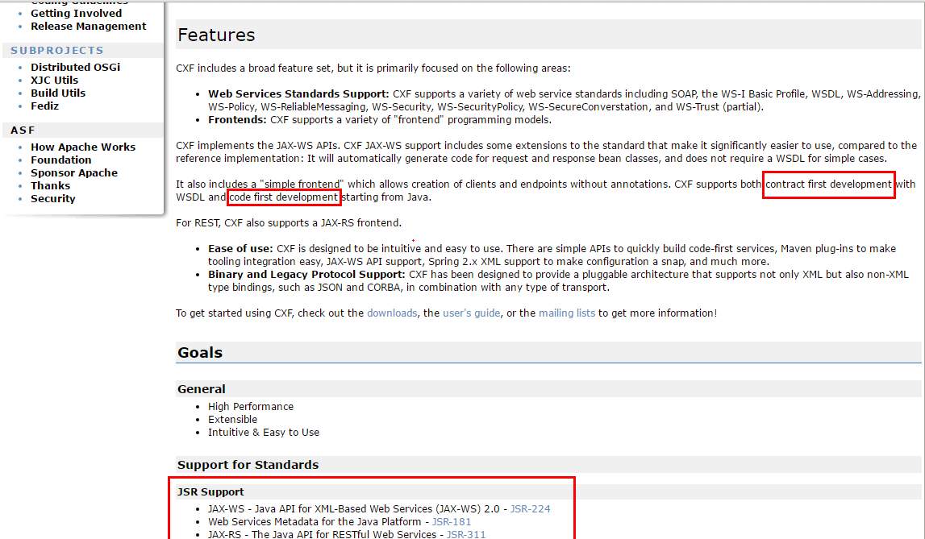
CXF官网2

Slide 23
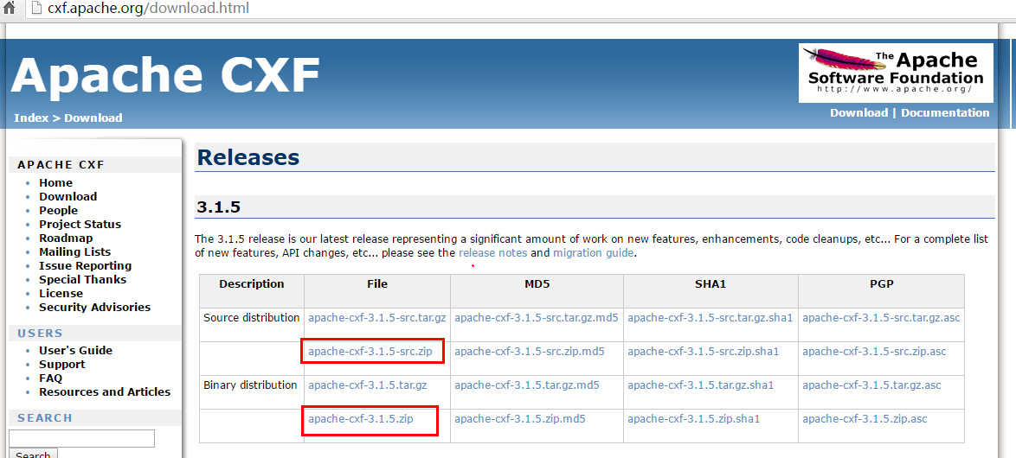
官网下载jar包:http://cxf.apache.org/download.html

Slide 24
HelloWorld-1
建工程添Jar包
建HelloWorld服务接口(@WebService注解添加)
建HelloWorldImpl服务实现类
建MainServer服务启动类(JaxWsServerFactoryBean)
测试访问有两方法：
1)通过myeclipse2013工具直接调用，工具调用
2)建ClientTest调用对外暴露的服务，编码测试(JaxWsProxyFactoryBean)

Slide 25
HelloWorld-2
建HelloWorld服务接口(@WebService注解添加)
import javax.jws.WebService;
@WebService
public interface HelloWorld
{
public String sayHello(String name);
}

Slide 26
HelloWorld-3
建HelloWorldImpl服务实现类
public class HelloWorldImpl implements HelloWorld
{
@Override
public String sayHello(String name)
{
System.out.println("HelloWorldImpl Server is called-------");
return "hello:"+name;
}
}

Slide 27
HelloWorld-4
建MainServer服务启动类
import org.apache.cxf.endpoint.Server;
import org.apache.cxf.jaxws.JaxWsServerFactoryBean;
public class MainServer
{
public static void main(String[] args)
{
JaxWsServerFactoryBean jaxWsServerFactoryBean = new JaxWsServerFactoryBean();
jaxWsServerFactoryBean.setAddress("http://localhost:9999/cxf0917");
jaxWsServerFactoryBean.setServiceClass(HelloWorldImpl.class);
Server server = jaxWsServerFactoryBean.create();
server.start();
}
}

Slide 28
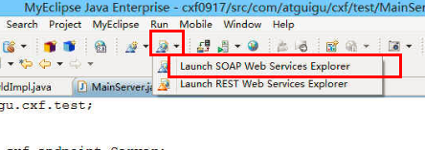
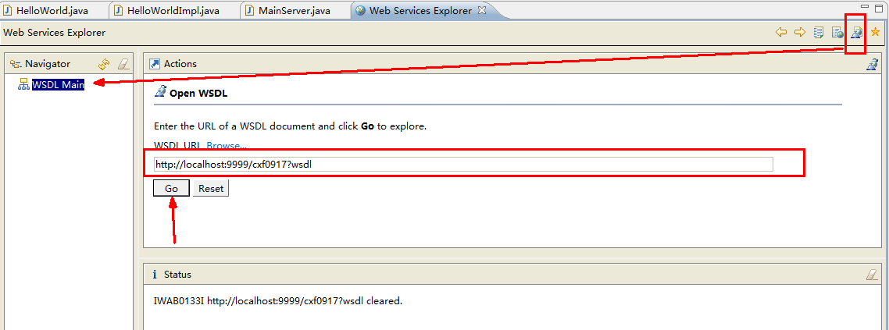
HelloWorld-5
MyEclipse工具测试-1

Slide 29
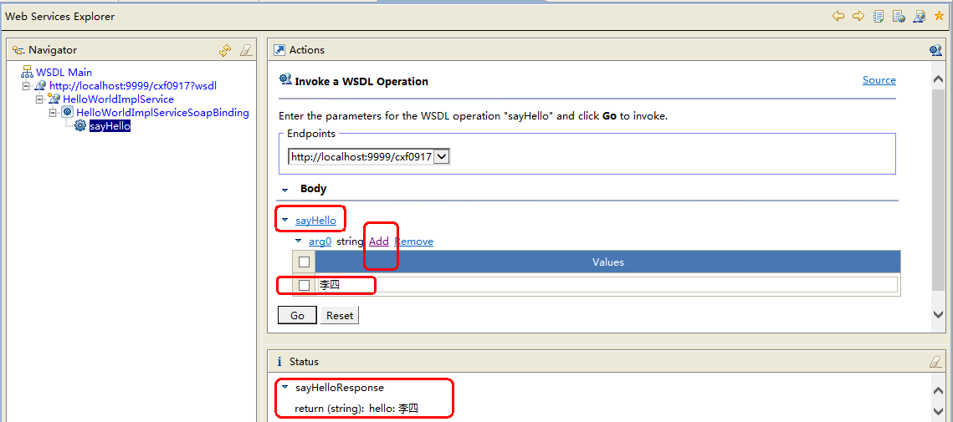
HelloWorld-6
MyEclipse工具测试-2

Slide 30
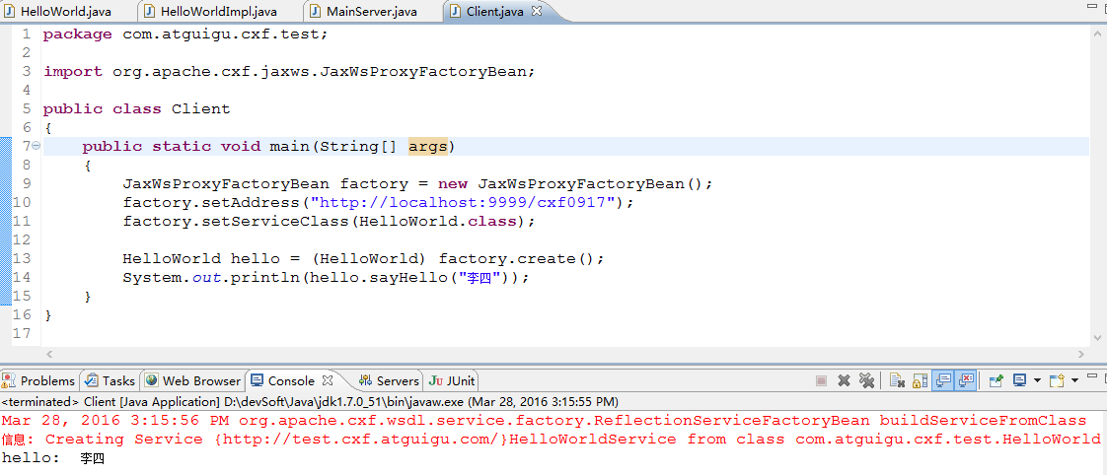
HelloWorld-7
Client端代码

Slide 31
5
Soap协议+TCP/IPMoniter监控

Slide 32
Soap协议是什么
简单对象访问协议（Simple Object Access Protocol，SOAP）是一种轻量的、简单的、基于XML的协议，它被设计成在WEB上交换结构化的和固化的信息。
SOAP 是基于 XML 的简易协议，可使应用程序在 HTTP 之上进行信息交换。

Slide 33
Soap什么样
一条 SOAP 消息就是一个普通的 XML 文档，包含下列元素
必需的 Envelope 元素，可把此 XML 文档标识为一条 SOAP 消息
可选的 Header 元素，包含头部信息
必需的 Body 元素，包含所有的调用和响应信息
可选的 Fault 元素，提供有关在处理此消息所发生错误的信息

Slide 34
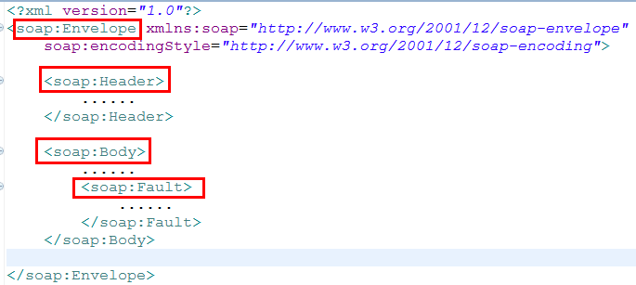
Soap什么样2(消息格式)

Slide 35
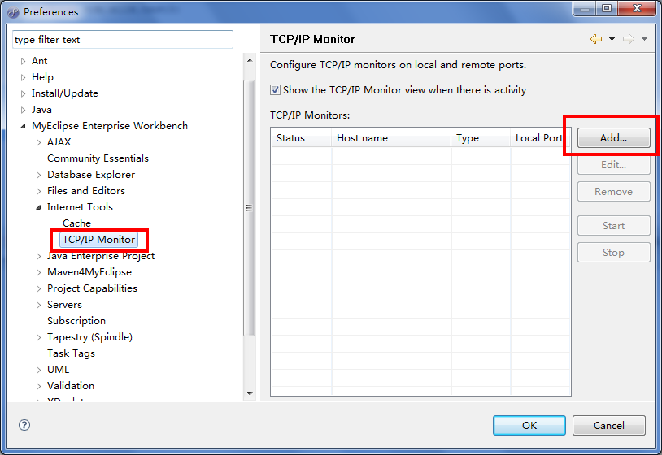
Soap什么样3(抓抓看)
Myeclipse2013自带
TCP/IP Monitor监控工具，Add进行配置添加

Slide 36
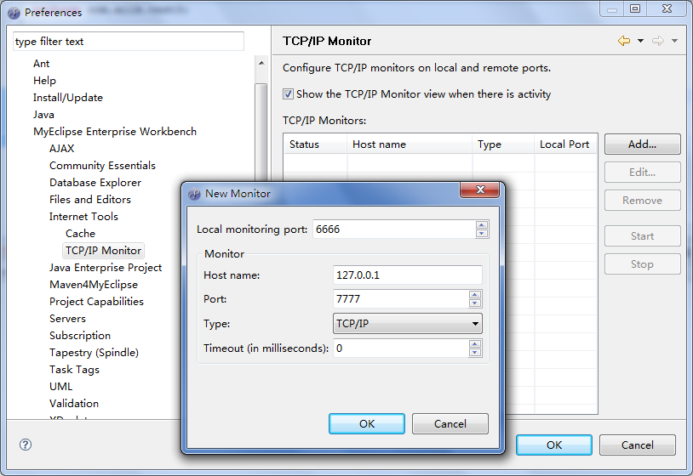
Local monitoring port:6666 | 自定义的监控端口
Host Name | 被监控的主机
Port | 7777 CXF运行端口
Type | 协议类型
TimeOut | 超时设置

Slide 37
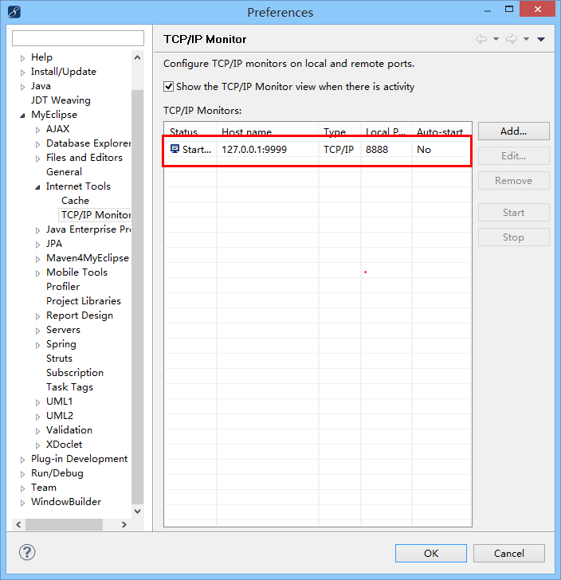
开启监控服务

Slide 38
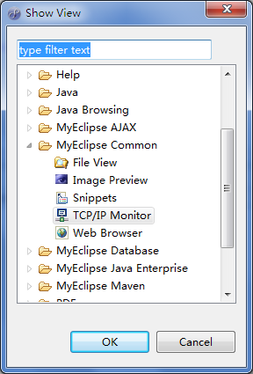
最后在Window---Show View里面选中TCP/IP monitor窗口到视图里面即可。

Slide 39
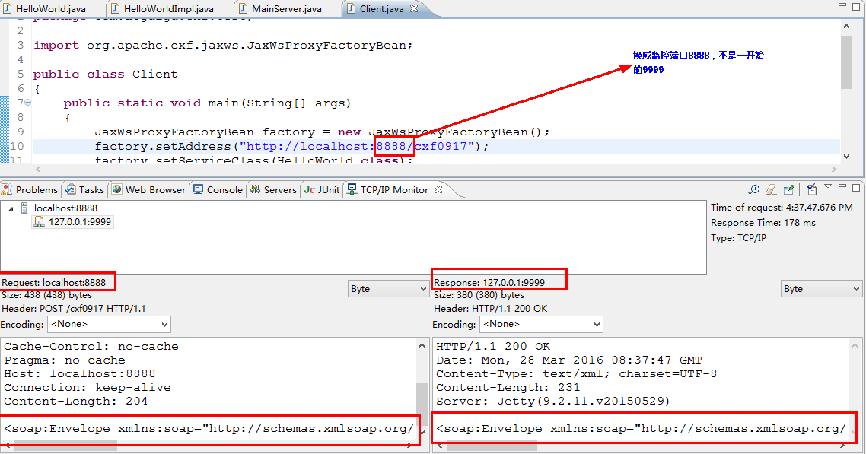
抓取结果，注意访问端口

Slide 40
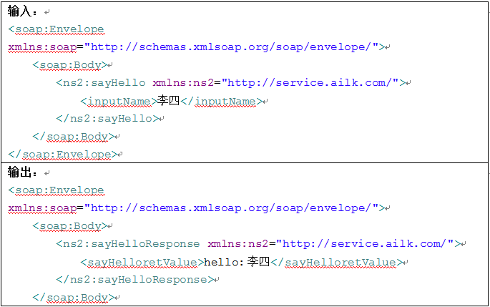
抓取结果2，主要是soap协议传递的报文

Slide 41
结论：SOAP 是用于访问网络服务的协议。
一次WebService的调用，不是方法的调用
而是
soap消息(xml格式规范的文档片段)之间的输入输出。

Slide 42
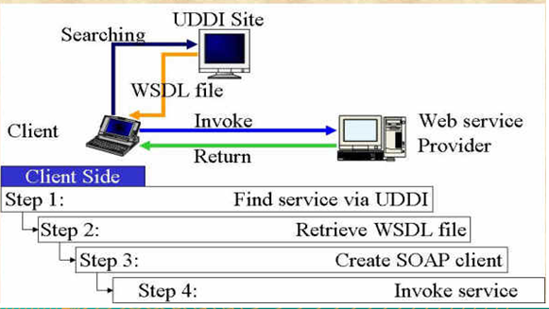
SOAP小总结
1 客户端到UDDI上寻找Service目录
2 客户端获得WSDL文件
3 客户端按照WSDL文件的约束和规范创建SOAP客户端
4 客户端通过SOAP访问Service

Slide 43
6
WSDL文件解析

Slide 44
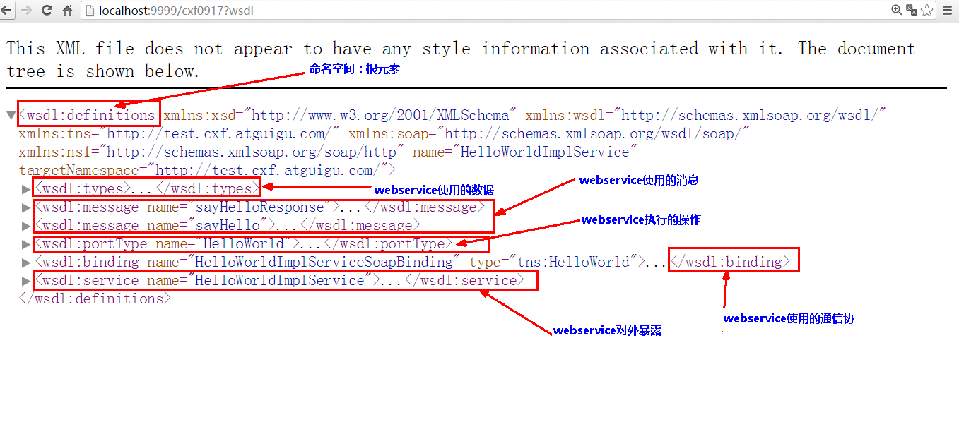
WSDL报文总体概述

Slide 45
WSDL报文总体概述2
<definitions>
<types>
定义 web service 使用的数据类型
</types>
<message>
每个消息均由一个或多个部件组成。可以把它当做java中一个函数调用的参数。
</message>
<portType>
它类似Java中的一个函数库（或一个模块、或一个类）
</portType>
<binding>
为每个端口定义消息格式和协议细节。 </binding>
</definitions>

Slide 46
WSDL报文之wsdl:definitions
<wsdl:definitions
xmlns:xsd="http://www.w3.org/2001/XMLSchema"
xmlns:wsdl="http://schemas.xmlsoap.org/wsdl/"
xmlns:tns="http://test.cxf.atguigu.com/"
xmlns:soap="http://schemas.xmlsoap.org/wsdl/soap/"
xmlns:ns1="http://schemas.xmlsoap.org/soap/http"
name="HelloWorldImplService"
targetNamespace="http://test.cxf.atguigu.com/">
</wsdl:definitions>
xmlns:tns | 相当于Java里面的import， 包名反转。
name | 我们java程序中服务接口的实现类，SEI定义是:服务接口类+Service后缀，Service自动追加。
targetNamespace | 命名空间： 相当于Java里面的package它刚好是和我们Java定义中的包名相反。
其它 | 不变化，不关心

Slide 47
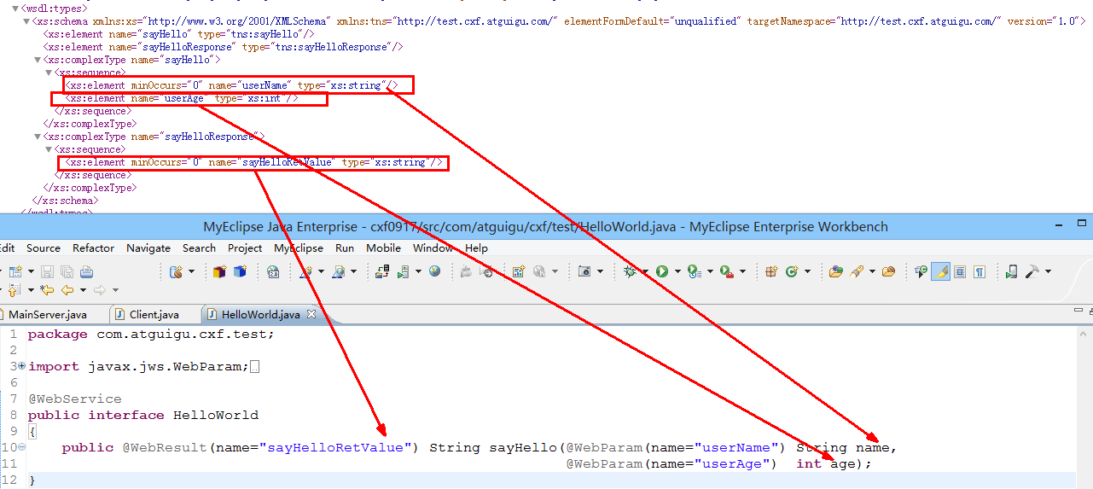
WSDL报文之wsdl:types
我们java定义的服务接口中某方法的输入参数和返回值。

Slide 48
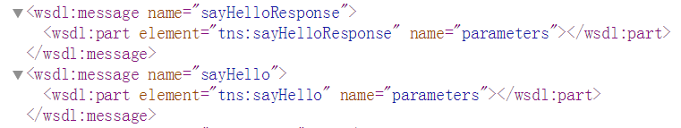
WSDL报文之wsdl:message
通信消息的数据结构的抽象类型化定义。使用Types所定义的类型来定义整个消息的数据结构。
WebService中每个方法包含两部分：
一个是方法的输入参数；另一个是方法的输出参数。
其实质都是基于SOAP协议将其封装为消息，所以每一个方法对应有两个消息，一个输入一个输出回应。简单而言，就是方法和Message的关系是N:2N的关系。一对二。
Message中的具体内容是part,结合前面可知，message中的part内容请到前面定义过的types中去看，它会引用之前的type相关内容

Slide 49
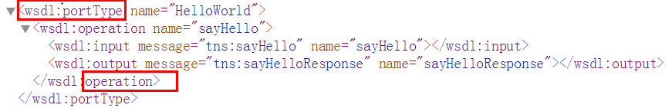
WSDL报文之wsdl:portType
portType = 接口 operation = 接口中定义的方法

Slide 50
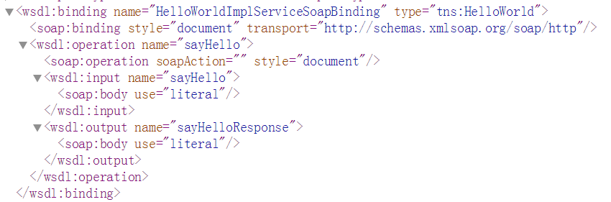
WSDL报文之wsdl:binding
特定端口类型的具体协议和数据格式规范的绑定

Slide 51
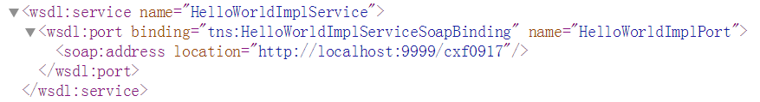
WSDL报文之wsdl:service
负责将网络通信地址赋给一个具体的绑定

Slide 52
7
JAXB

Slide 53
是什么
JAXB = Java API For XML Binding
JAXB是Java Architecture for XML Binding的缩写。提供了一个快捷的方式将
Java对象与XML进行转换。
在JAX-WS(Java的WebService规范之一)中，JDK1.6自带的版本JAX-WS2.1，其底层支持就是JAXB。

Slide 54
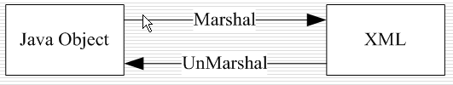
能干嘛
JAXB可以实现POJO对象和XML之间相互转换
Unmarshaller类将XML数据反序列化为新创建的Java内容树的进程，并可在解组时有选择的验证XML数据。
Marshaller类将Java内容树序列化回XML数据的过程。

Slide 55
怎么玩
Marshaller开始，POJO----->xml
步骤：
1 定义POJO类Book.java, @XmlRootElement报错
2 编写Marshaller程序
3 输出XML报文

Slide 56
怎么玩2
Book.java
public class Book
{
private long id;
private String bookName;
private double price;
public Book(){}
public Book(long id, String bookName, double price)
{
this.id = id;
this.bookName = bookName;
this.price = price;
}
}

Slide 57
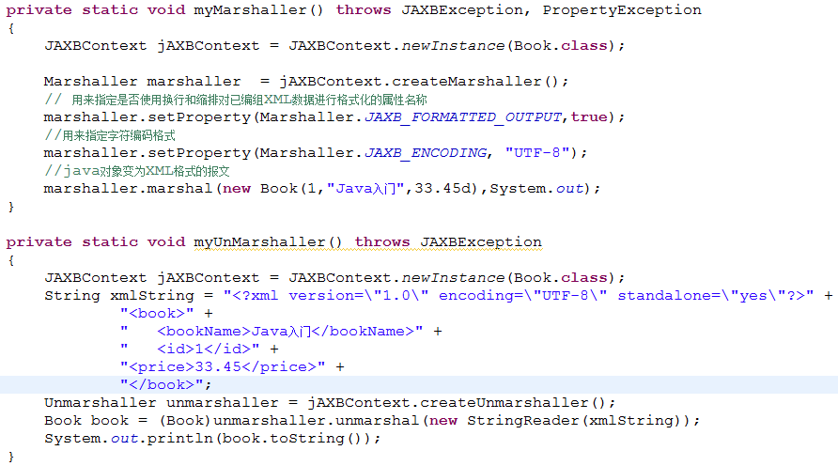
怎么玩3
marshaller +unmarshaller程序

Slide 58
怎么玩4
marshaller
JAXBContext jAXBContext = JAXBContext.newInstance(Book.class);
Marshaller marshaller = jAXBContext.createMarshaller();
marshaller.setProperty(Marshaller.JAXB_FORMATTED_OUTPUT,true);
marshaller.setProperty(Marshaller.JAXB_ENCODING,"utf-8");
marshaller.marshal(new Book(11,"java",25.8d), System.out);
Unmarshaller
String xmlString = "<?xml version=\"1.0\" encoding=\"utf-8\" standalone=\"yes\"?><book><bookName>java</bookName><id>11</id><price>25.8</price></book>";
JAXBContext jAXBContext = JAXBContext.newInstance(Book.class);
Unmarshaller unmarshaller = jAXBContext.createUnmarshaller(); Book book = (Book)unmarshaller.unmarshal(new StringReader(xmlString));
System.out.println(book.toString());

Slide 59
8
JAX-WS

Slide 60
是什么
JAX-WS = Java API For XML Web Service
JAX-WS规范是一组XML web services的JAVA API，它运行时实现会将这些API的调用转换成为对应的SOAP消息，是Sun公司提出的一套关于WebService的开发标准。

Slide 61
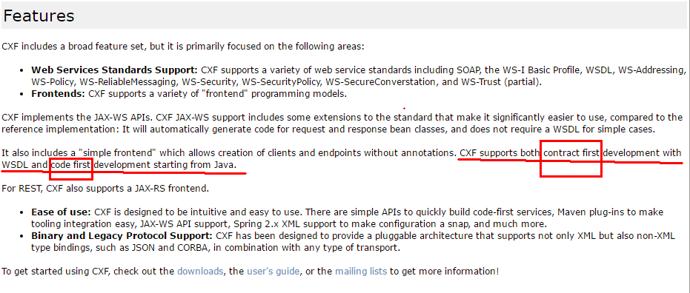
能干嘛
JAX-WS 可以完成wsdl到java的转换，即wsdl或合同契约优先
服务端开发完成后客户端如何编码调用？全手写麻烦否？

Slide 62
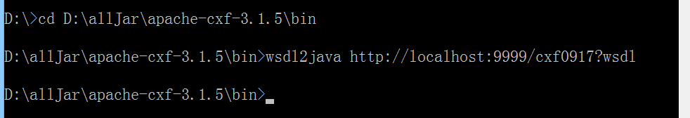
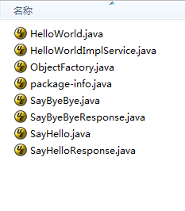
怎么玩
D:\allJar\apache-cxf-3.1.5\bin目录下运行wsdl2java命令，完成wsdl到java
是些什么东东？
我们用那几个？
命令完成后结果见右：

Slide 63
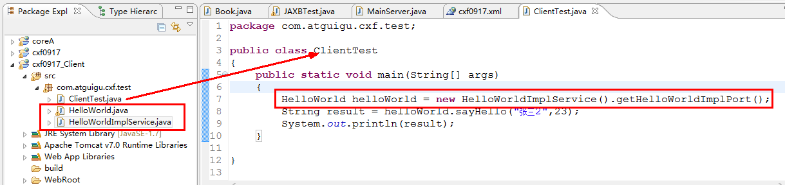
怎么玩2
用自动生成的代码完成调用访问

Slide 64

怎么玩3
会有一部分同学报告异常：
Caused by: java.lang.IllegalArgumentException:
prefix wsdp is not bound to a namespace
……
使用数据传输正常，但是每个几分钟会报一段奇怪错误。删除如下几个jar包

Slide 65
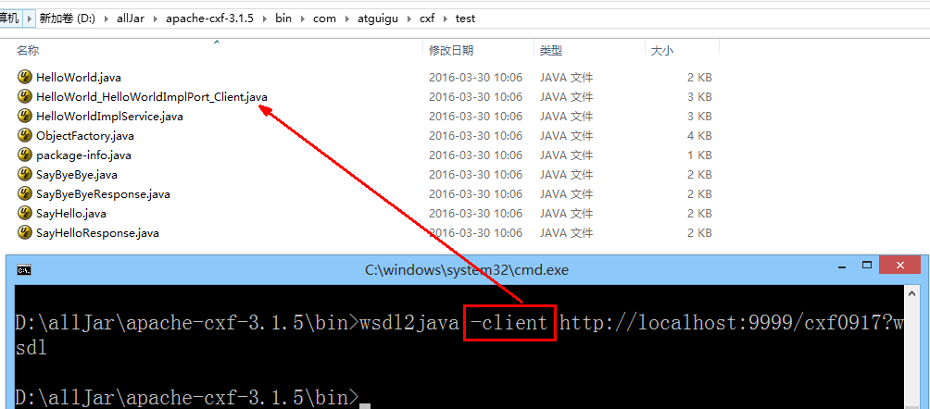
怎么玩4
单纯生产Client端口作为请求访问代码：

Slide 66
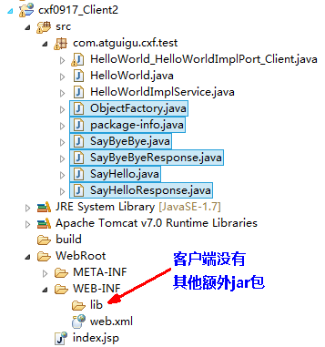
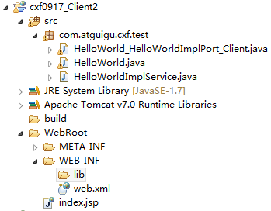
怎么玩5
保留最少Client访问代码

Slide 67
9
Spring整合CXF

Slide 68
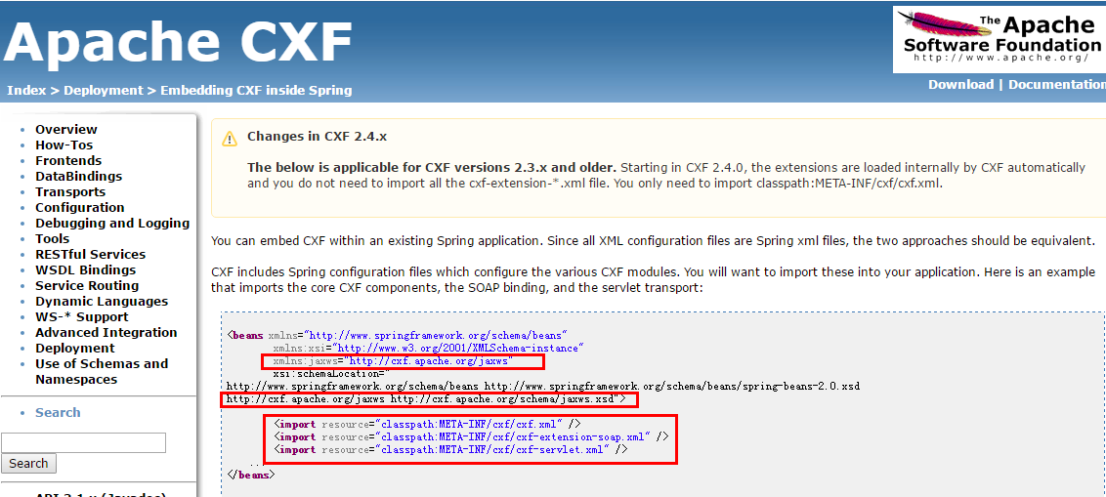
整合步骤：
1 建工程添jar包改配置，用myeclipse自带的spring插件完成构建

Slide 69
整合步骤：
编码
@WebService
public interface HelloWorld
{
@WebMethod
@WebResult(name="sayHelloResult")
public String sayHello(@WebParam(name="userName") String name,
@WebParam(name="userAge") int age);
}
public class HelloWorldImpl implements HelloWorld{
@Override
@WebMethod
@WebResult(name = "sayHelloResult")
public String sayHello(@WebParam(name = "userName") String name,
@WebParam(name = "userAge") int age){
return "spring say hello to: "+name+"\t"+"age: "+age;
}
}

Slide 70
整合步骤：
2 修改applicationContext.xml，参考前一页PPT官网
<?xml version="1.0" encoding="UTF-8"?>
<beans xmlns="http://www.springframework.org/schema/beans"
xmlns:xsi="http://www.w3.org/2001/XMLSchema-instance" xmlns:p="http://www.springframework.org/schema/p"
xmlns:jaxws="http://cxf.apache.org/jaxws"
xsi:schemaLocation="http://www.springframework.org/schema/beans http://www.springframework.org/schema/beans/spring-beans-3.1.xsd
http://cxf.apache.org/jaxws http://cxf.apache.org/schemas/jaxws.xsd ">
<import resource="classpath:META-INF/cxf/cxf.xml"/>
<jaxws:endpoint id="helloworld" implementor="com.atguigu.cxf.spring.HelloWorldImpl" address="/HelloWorld"></jaxws:endpoint>
</beans>

Slide 71
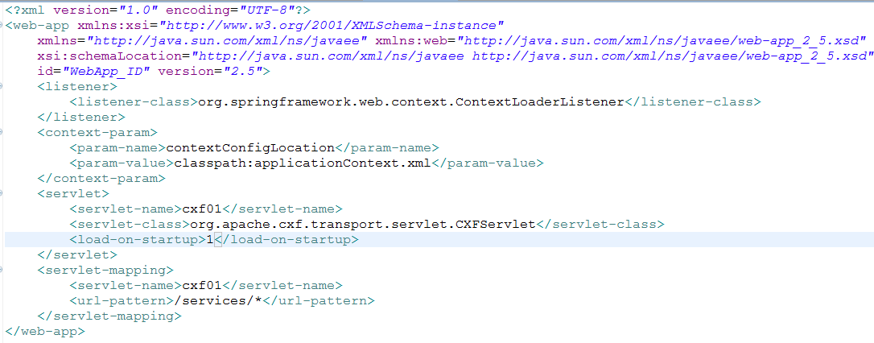
整合步骤：
3 修改web.xml 关键类：org.apache.cxf.transport.servlet.CXFServlet

Slide 72
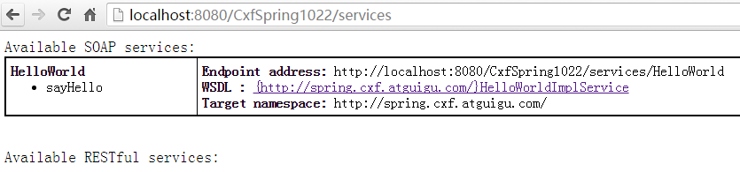
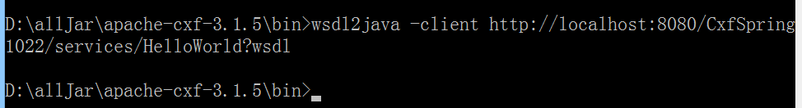
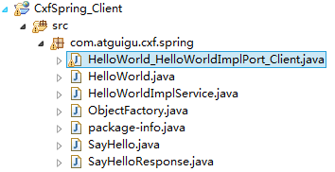
整合步骤：
* 部署工程到tomcat然后启动tomcat并访问
* http://localhost:8080/CxfSpring1022/services/HelloWorld?wsdl该地址获得Client调用代码

Slide 73
10
Restful Web Services(JAX-RS)

Slide 74
Restful的Webservice开篇说明：
之前的章节都是基于SOAP的，下面接下来的就是Restful风格的Webservice，
想想我给大家讲解过的SpringMVC课程？什么是Restful Style？
是什么?
2 HTTP语义：POST/DELETE/PUT/GET？
3 传统的链接？Restful风格的链接？

Slide 75
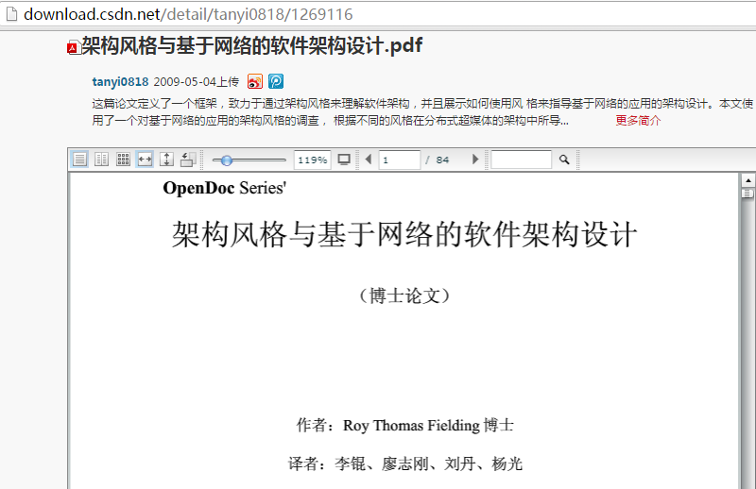
Restful 复习资料

Slide 76
开发必背状态码
200 | 成功
400 | Bad request
401 | Unauthorized
403 | Forbidden
404 | Not Found
500 | Internal Server Error
503 | Service Unavailable

Slide 77
是什么
JAX-RS = Java API For Restful Web Services(JSR311)
JAX-RS是JAVA EE6 引入的一个新规范。 是一个Java 编程语言的应用程序接口，支持按照表述性状态转移（REST）架构风格创建Web服务。
JAX-RS使用了Java SE5引入的Java标注来简化Web服务的客户端和服务端的开发和部署。

Slide 78
是什么2
JAX-RS提供了一些标注将一个资源类，一个POJO Java类，封装为Web资源。
包括：
@Path，标注资源类或者方法的相对路径
@GET，@PUT，@POST，@DELETE，标注方法是HTTP请求的类型。
@Produces，标注返回的MIME媒体类型
@Consumes，标注可接受请求的MIME媒体类型
@PathParam，@QueryParam，@HeaderParam，@CookieParam，@MatrixParam，@FormParam,分别标注方法的参数来自于HTTP请求的不同位置，例如：
@PathParam来自于URL的路径，
@QueryParam来自于URL的查询参数，
@HeaderParam来自于HTTP请求的头信息，
@CookieParam来自于HTTP请求的Cookie。
基于JAX-RS实现的框架有Jersey，RESTEasy等。
这两个框架创建的应用可以很方便地部署到Servlet 容器中

Slide 79
怎么玩
步骤：
1 建工程添jar包(Cxf的jar包)
2 建Employee.java的entity并添加注解@XmlRootElement
3 建EmployeeService接口并添加Restful风格相关的注释
4 编写EmployeeServiceImpl实现类
5 编写MainServer类，启动Restful的Webservice
启动后注意目前用rest而不是soap了，所以没有WSDL的描述了
6 浏览器地址栏里面按照Restful风格的路径进行访问+测试

Slide 80
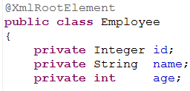
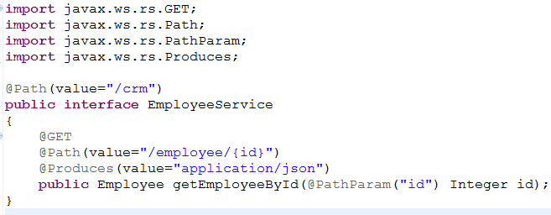
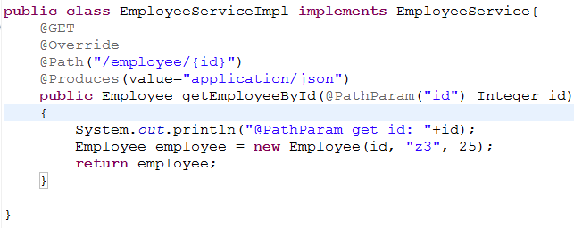
怎么玩2

Slide 81
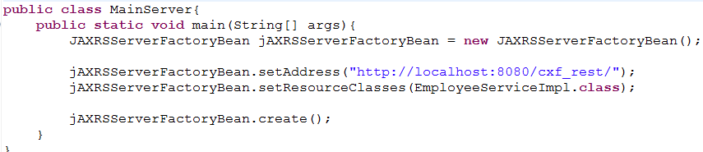
怎么玩3
import org.apache.cxf.jaxrs.JAXRSServerFactoryBean;
public class MainServer
{
public static void main(String[] args)
{
JAXRSServerFactoryBean jAXRSServerFactoryBean = new JAXRSServerFactoryBean();
jAXRSServerFactoryBean.setAddress("http://localhost:8888/cxf_rest/crm");
jAXRSServerFactoryBean.setResourceClasses(EmployeeServiceImpl.class);
jAXRSServerFactoryBean.create();
}
}

Slide 82
怎么玩4
问题：服务器端OK后，客户端如何取？
HttpClient

Slide 83
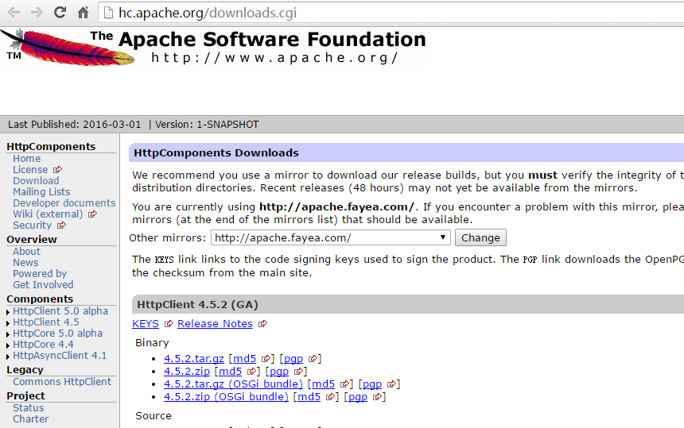
怎么玩5
是什么？
HttpClient 是 Apache Jakarta Common 下的子项目，可以用来提供高效的、最新的、功能丰富的支持 HTTP 协议的客户端编程工具包， 它不是一个浏览器。它是一个客户端的HTTP通信实现库。HttpClient的目标是发送和接收HTTP报文。它最重要的功能是执行HTTP方法。一个HTTP方法的执行包含一个或多个HTTP请求/HTTP响应交换，通常由HttpClient的内部来处理。

Slide 84
怎么玩6
使用 HttpClient需要以下6个步骤：
创建 HttpClient 的实例
2. 创建某种连接方法的实例
3. 调用第一步中创建好的实例的execute方法来执行第二步中创建好的链接类实例
4. 读response获取HttpEntity
5. 对得到后的内容进行处理
6. 释放连接。无论执行方法是否成功，都必须释放连接

Slide 85
怎么玩7
public class ClientTest
{
public static void main(String[] args) throws ClientProtocolException, IOException
{
CloseableHttpClient httpclient = HttpClientBuilder.create().build();
HttpGet httpget = new HttpGet("http://localhost:8888/cxf_rest/crm/employee/9999");
HttpResponse response = httpclient.execute(httpget);
HttpEntity entity = response.getEntity();
InputStream instream = null;
try
{
if (entity != null){
int length = 0;// 记录读取的长度
int tmp = 0;
byte[] data = new byte[1024]; // 开辟一个空间
instream = entity.getContent();
while ( (tmp = instream.read()) != -1) {
data[length++] = (byte)tmp; // 保存在字节数组中
}
System.out.println("内容是：\n"+new String(data, 0, length));
}
} catch (Exception e){
e.printStackTrace();
}finally{
if(instream != null)instream.close();
if(httpclient != null)httpclient.close();
}
}
}

Slide 86
11
总结

Slide 87
回顾一下
WebService是什么？它的调用过程如何？
SOAP、UDDI、WSDL分别是什么？起到什么作用
80后程序员：SOAP+XML
90后程序员：REST+JSon
RMI、WebService之间的区别?

Slide 88
Thank You!

Slide 89


